Slide 1






Промостраницы: от охвата до продаж в сегменте Fashion
Кейс MediaGuru & PlayToday

Slide 2



PlayToday – одежда для детей и подростков
Продуманный гардероб ребенка – TOTAL LOOK в едином стиле и цветовой гамме: от верхней одежды до аксессуаров на каждый сезон.

Slide 3

Почему решили работать с ПромоСтраницами
В 2021 году ПромоСтраниц еще не было, но был Дзен как единая платформа с контентом и рекламными технологиями.
Что искали
Дополнительные источники качественного трафика
Охват целевой аудитории
Увеличение узнаваемости бренда
В идеале - продажи
Что получили
Много целевого трафика на сайт
Прямые и отложенные конверсии (корзины, покупки)
Подписчиков на канал в Дзене

Slide 4
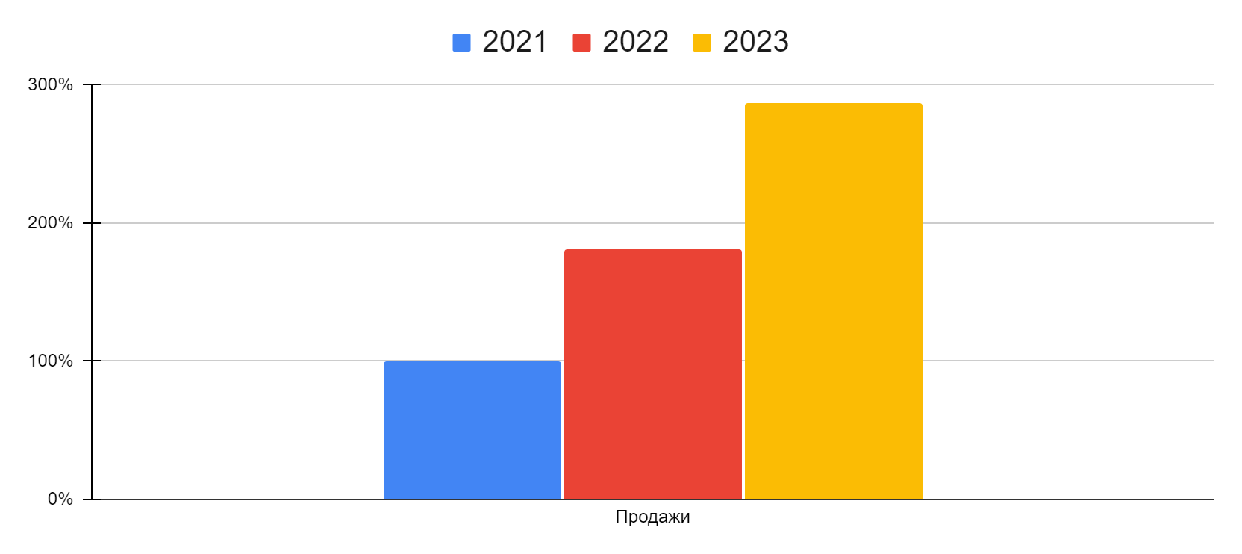
Статистика
Рост продаж на 187%
2021 – 2023

Slide 5
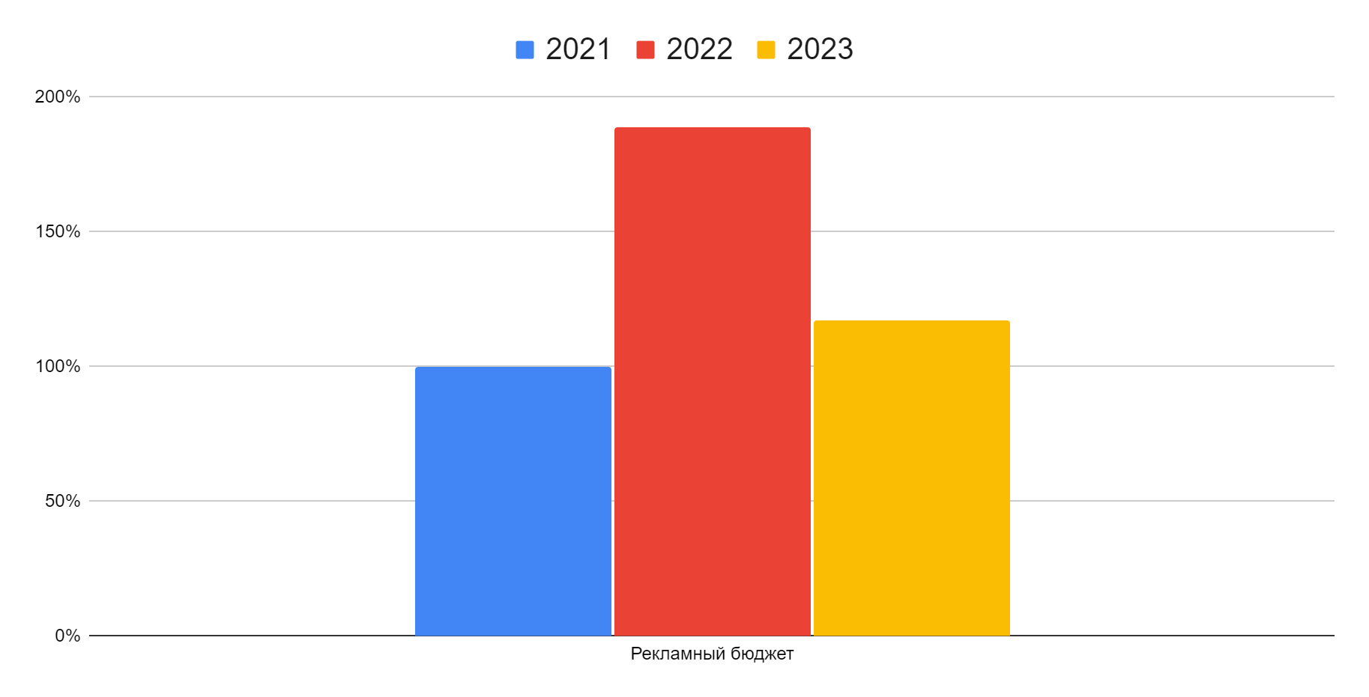
Статистика
Падение охвата на 38%
2022-2023

Slide 6
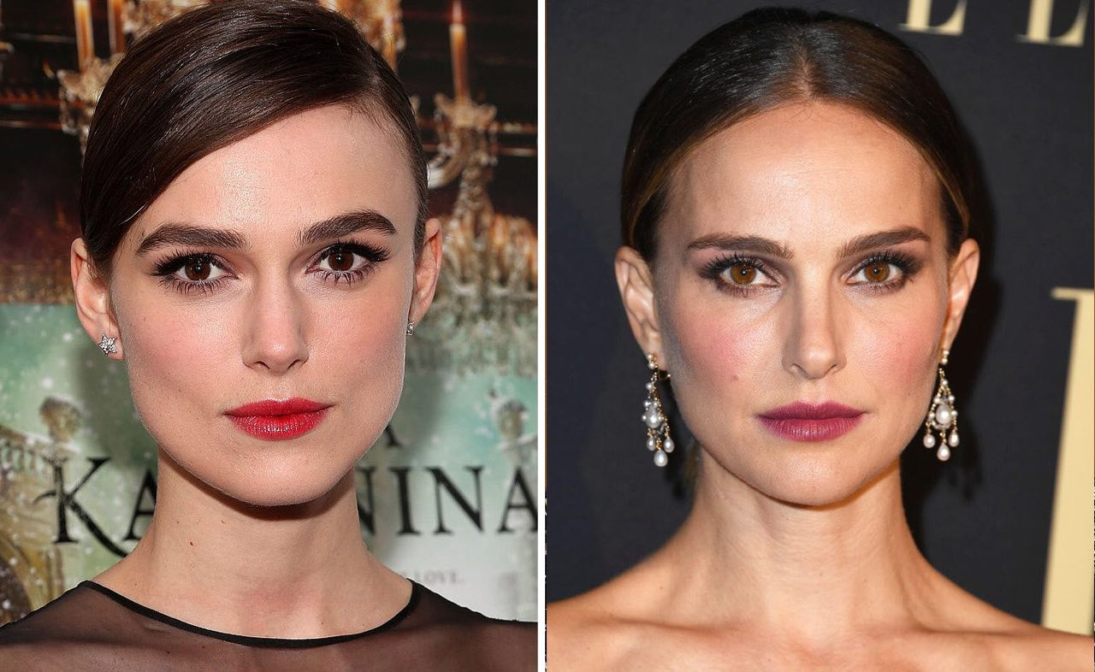
Что в 2023?
Если коротко, то всё хорошо!
Кабинеты разъехались
Появились новые автостратегии с оптимизацией под переходы на сайт и конверсии
Увеличился охват аудитории за счет РСЯ с 25 млн до 96 млн пользователей*
Добавились сегменты и интересы
ДЗЕН
ПРОМОСТРАНИЦЫ
Минусы: больше не получаем одновременно трафик и подписчиков
(для этого тестируем Дзен-продвижение через кабинет VK)
*данные из медиакита Яндекс ПромоСтраниц

Slide 7
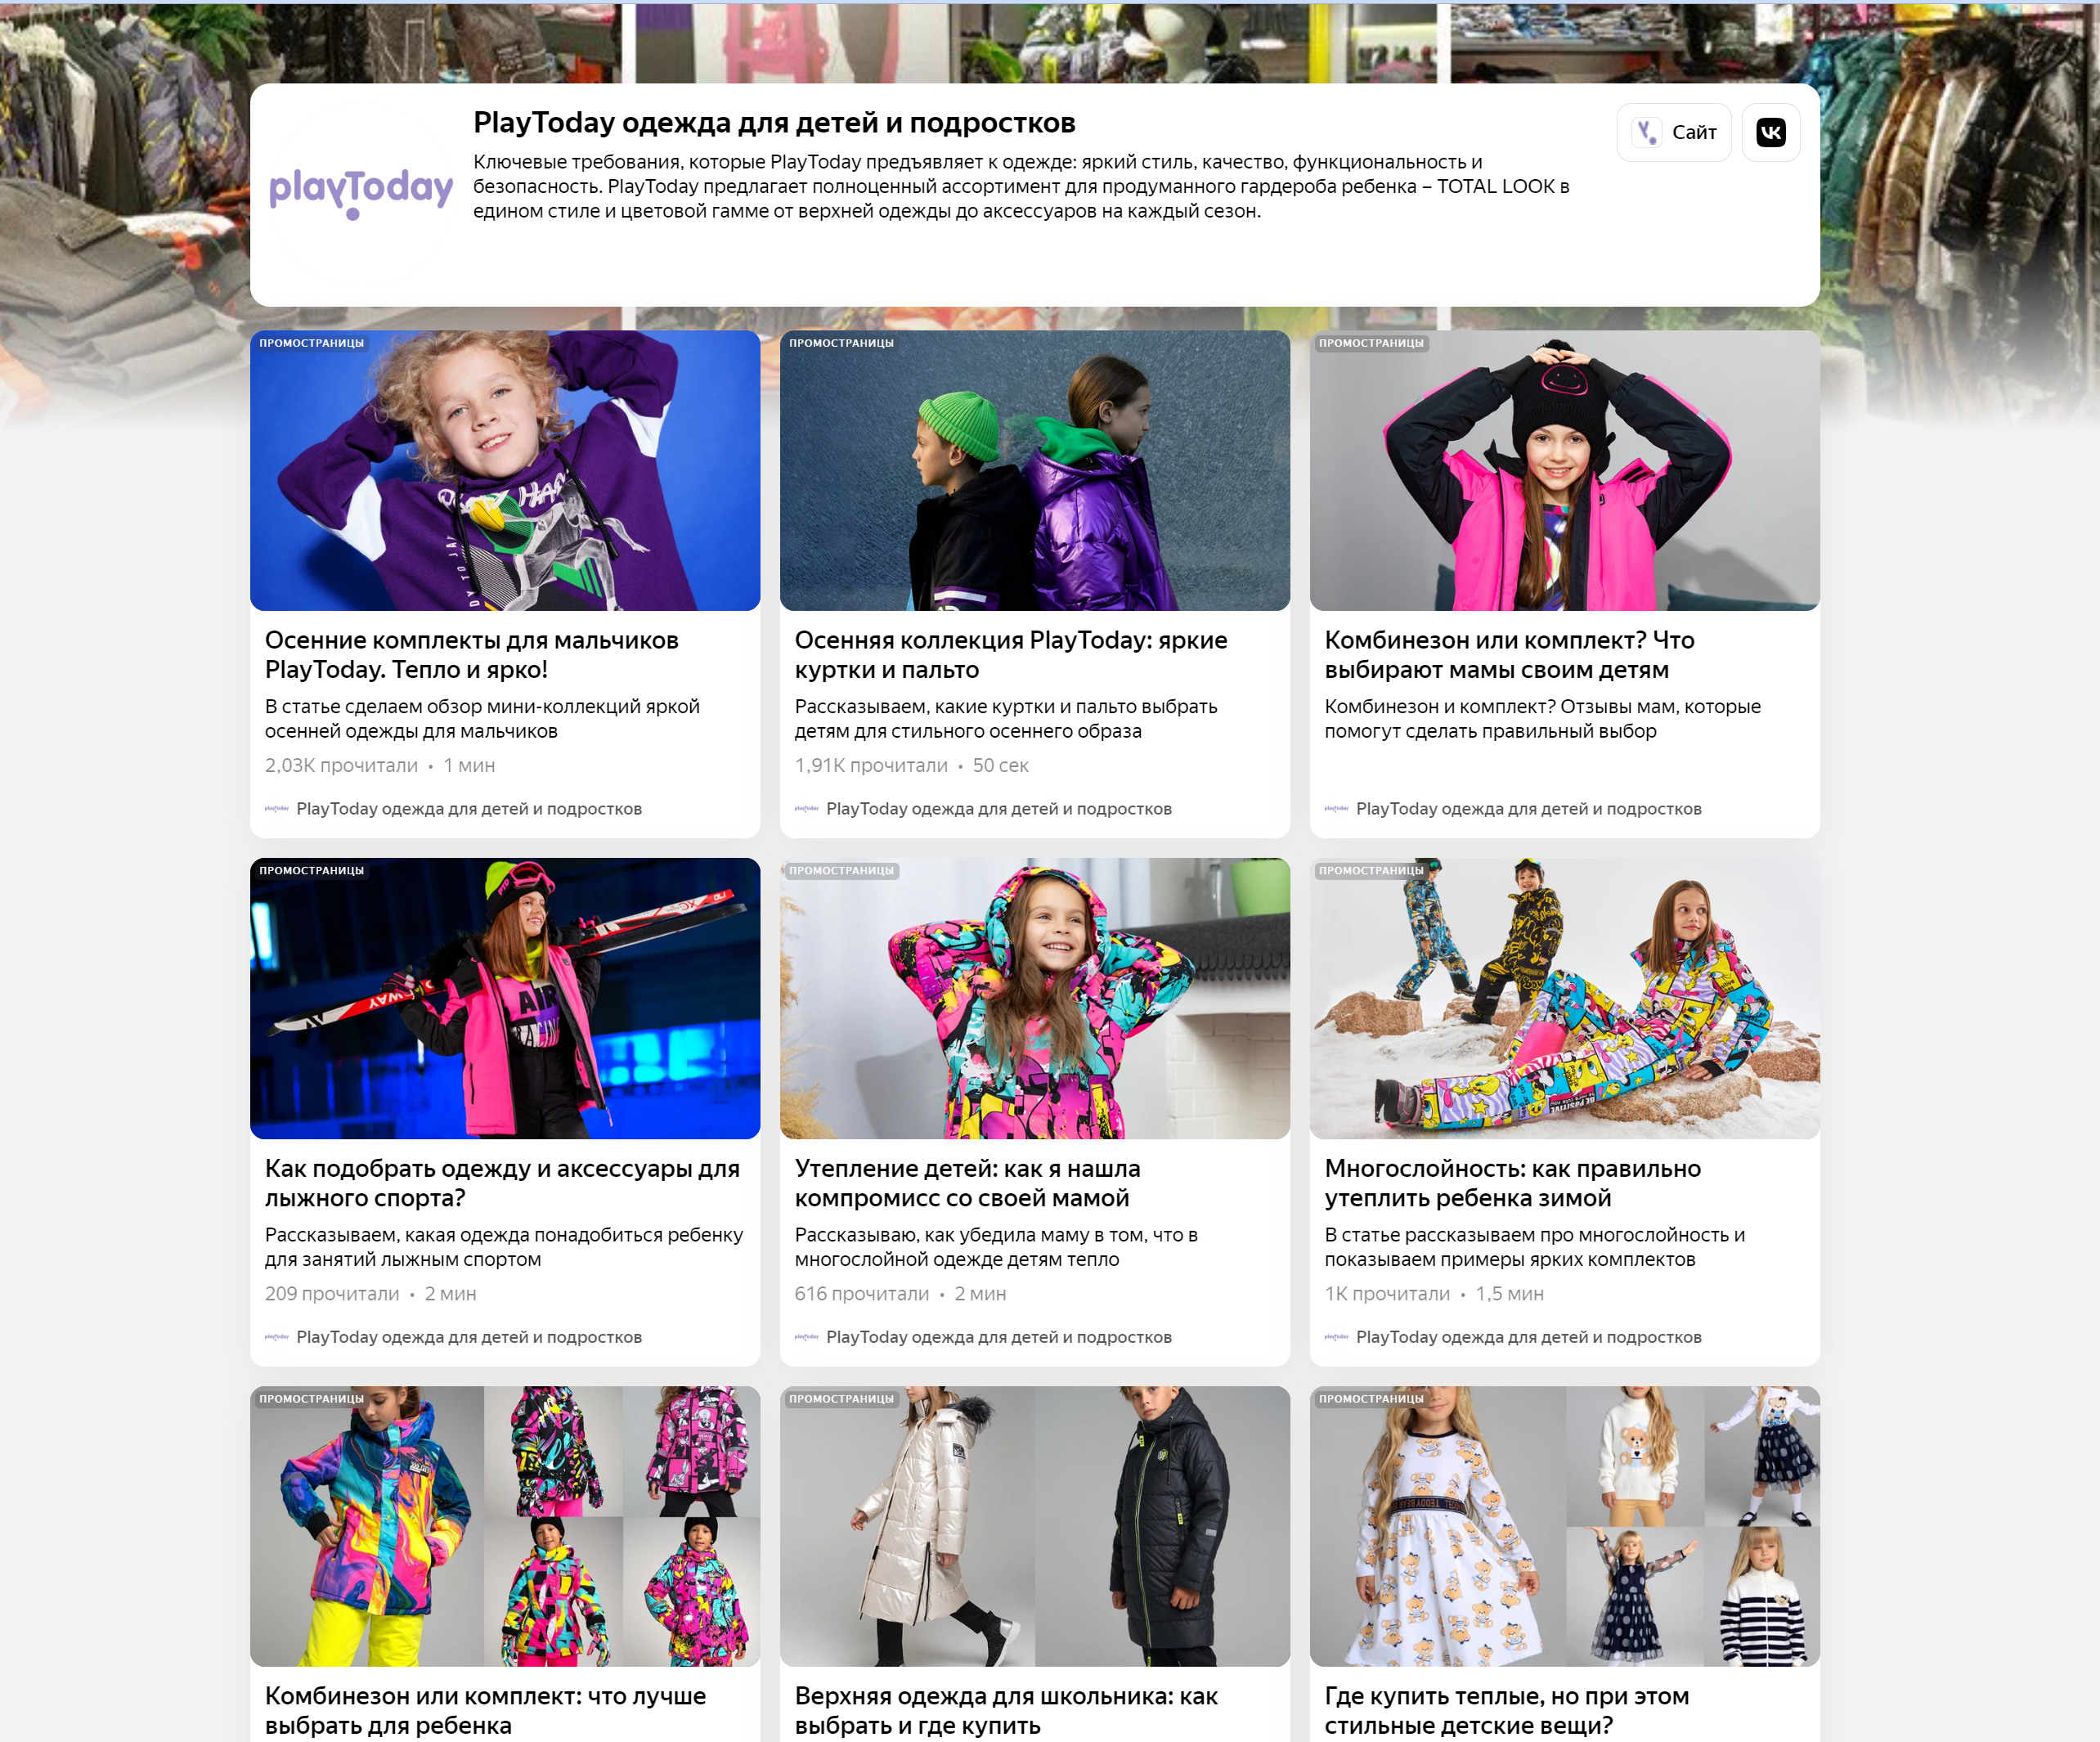
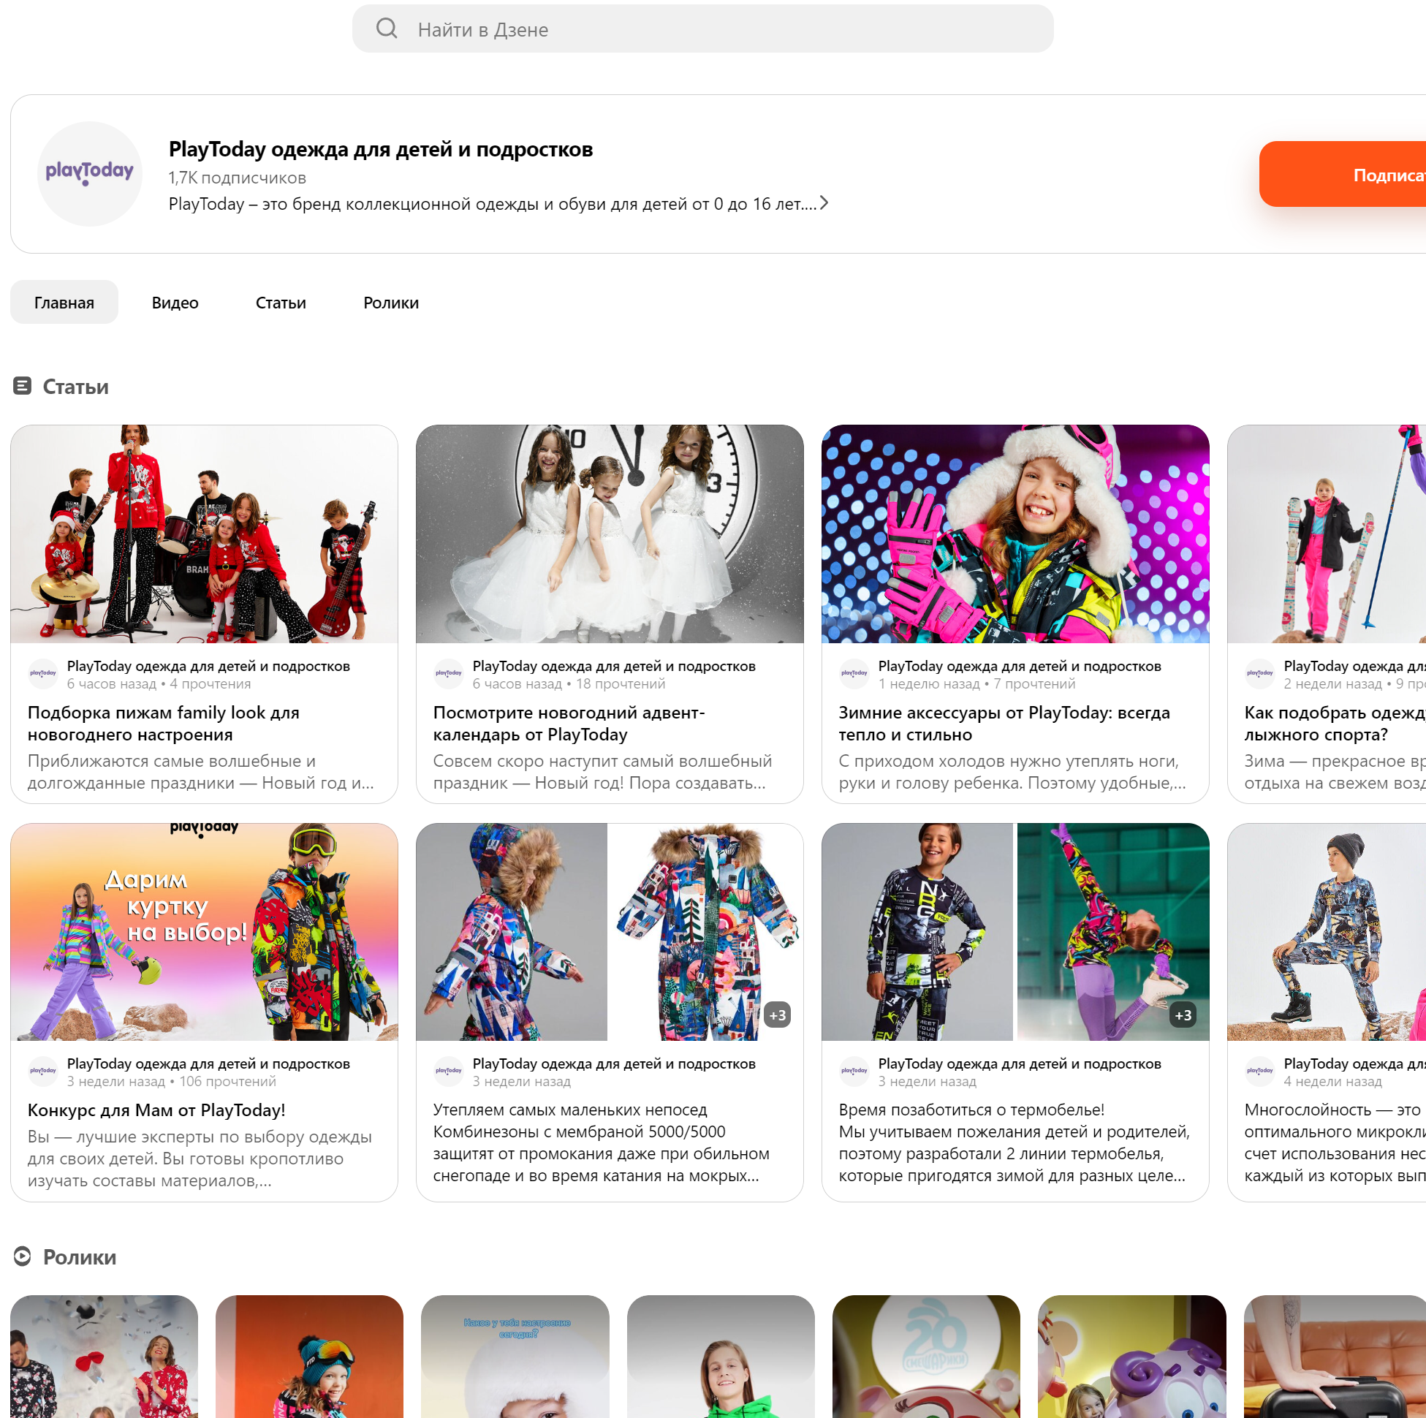
Страница бренда
ПромоСтраницы
Дзен

Slide 8
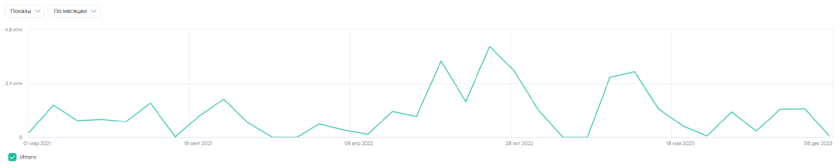
Принцип размещения – always on
Помогает быть в регулярном контакте с аудиторией
Способствует генерации отложенного спроса
Подсвечиваем все коллекции бренда в момент их выхода
В fashion-сегменте это особенно актуально, потому что новые коллекции выходят часто

Slide 9
Секрет успешных РК качественный контент!
Придерживаемся принципа: охватить все форматы статей в каждой коллекции:
Нативные статьи: рост охватов и дочитывания (снизили в 2023, так как нет возможности конвертировать читателя в подписчика канала в Дзене)
Продуктовые: презентация коллекций, увеличения продаж
USE CASE: (истории от лица пользователей) - охваты, дочитывания, отложенные покупки.
Нативные: 20% Продуктовые 60% USE CASE: 20%

Slide 10
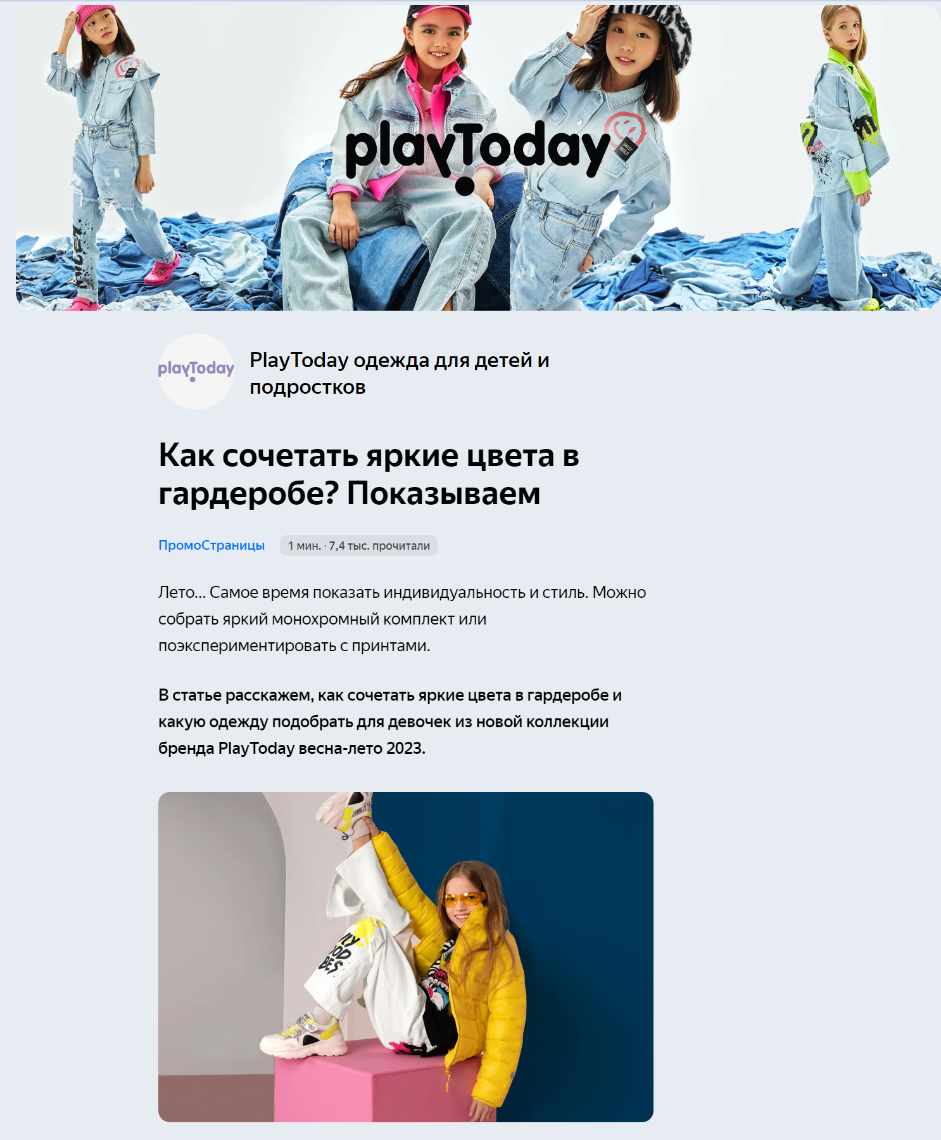
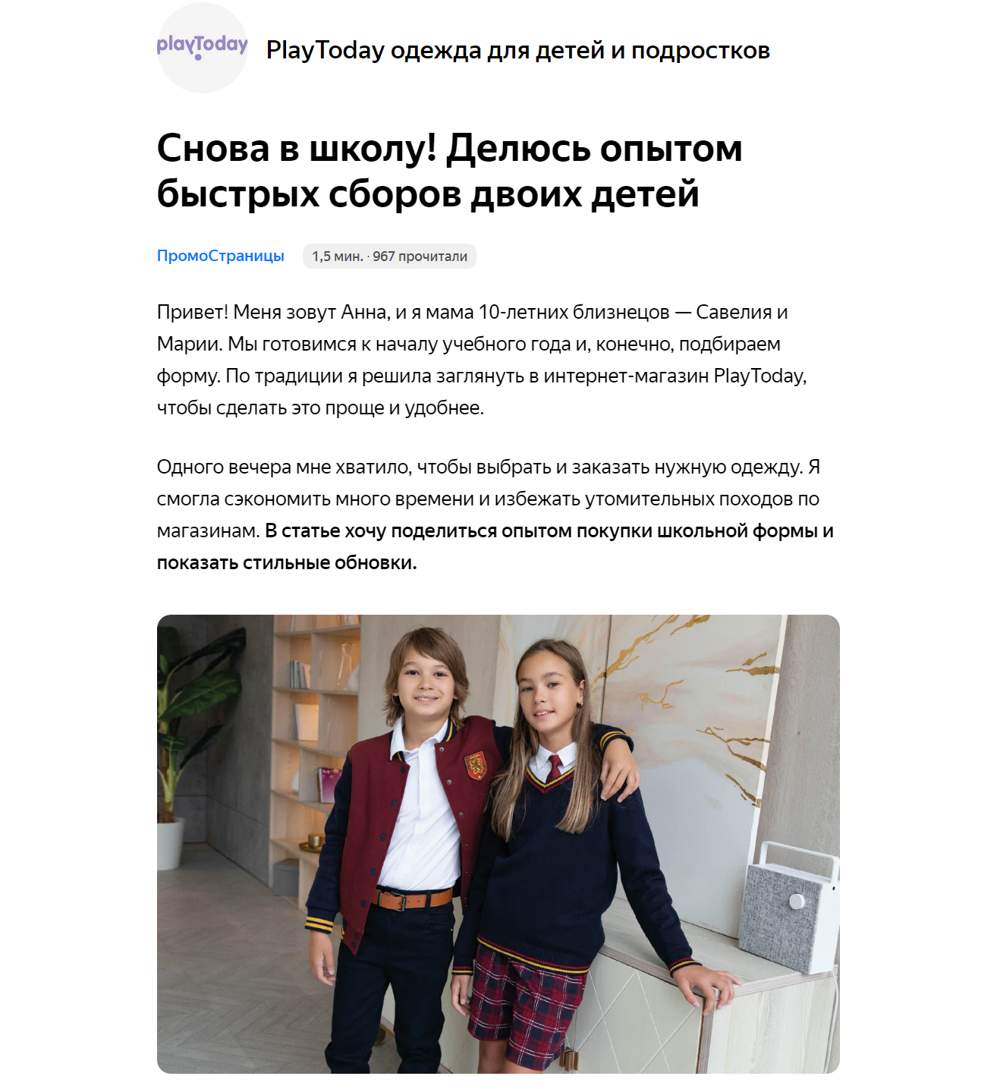
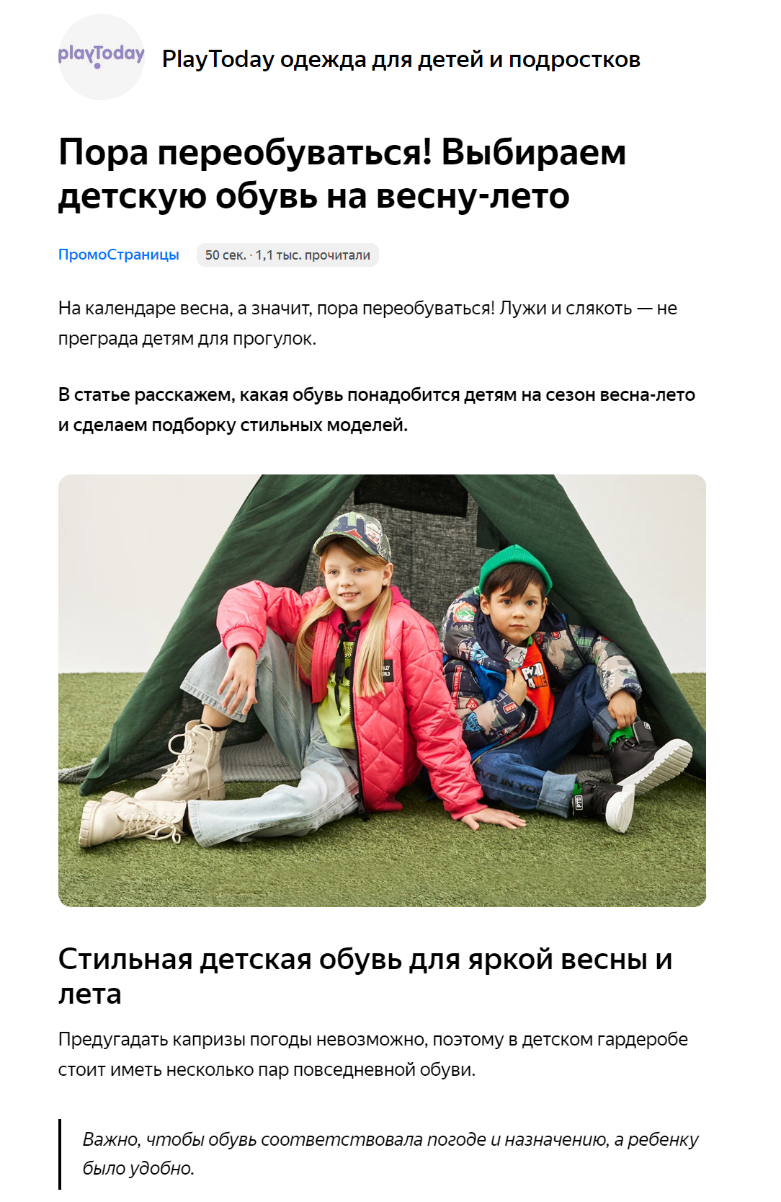
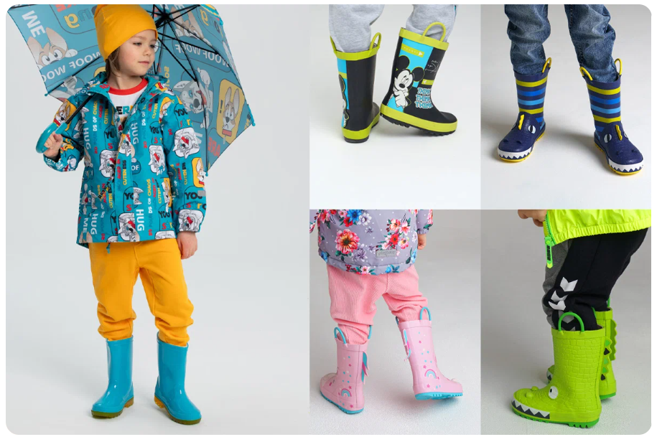

Примеры публикаций
Брендированная статья
USE CASE
Подборка

Slide 11

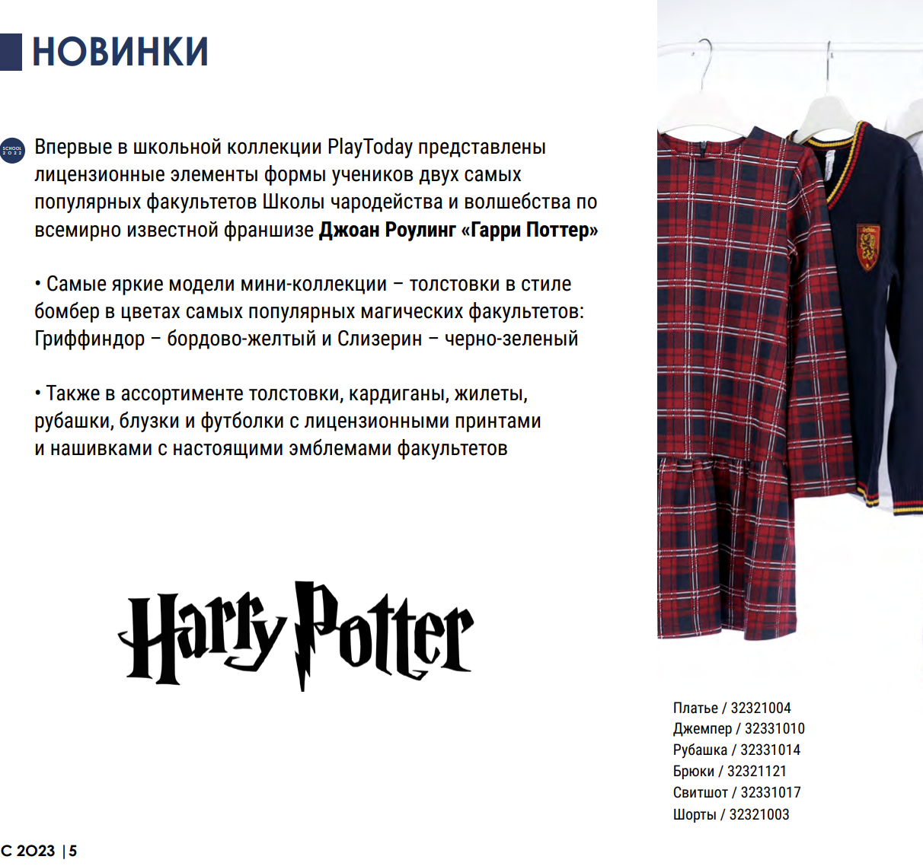
Как делаем контент
Важен высокий уровень вовлеченности клиента в процесс.
Команда PlayToday проводит:
Презентации новой коллекции с основными УТП
Брейншторм с командой агентства (выбор темы для статьи, тезисы, черновые идеи содержания)
Съемки фотоматериалов для статей на стороне клиента

Slide 12

Процесс создания
Чаще всего работа ведется по принципу:
Бриф
Фото/Видео
Статья
Мы перешли к обратному!
Драфт Статьи
Фото/Видео
Доработка
Публикация
Делаем драфт статей
Клиент проводит под них съемку
Дорабатываем статьи, расставляем фото и ссылки

Slide 13


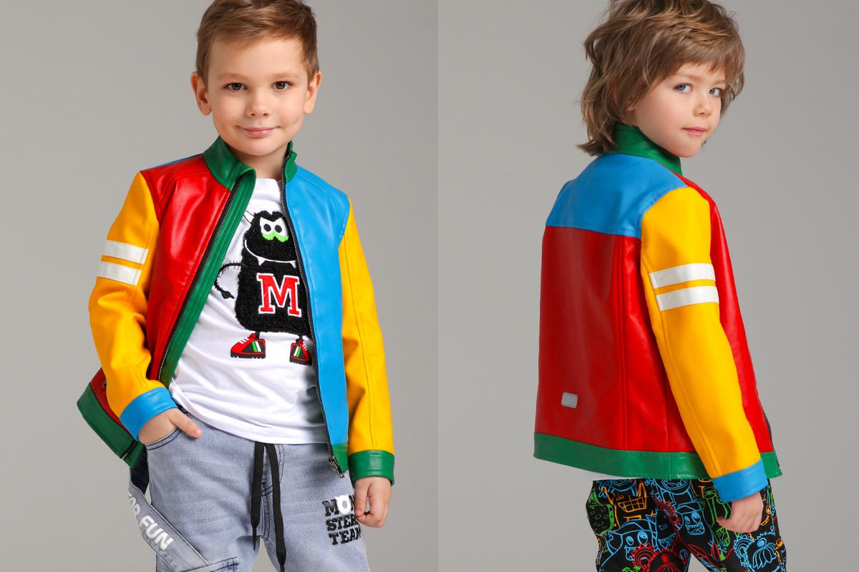

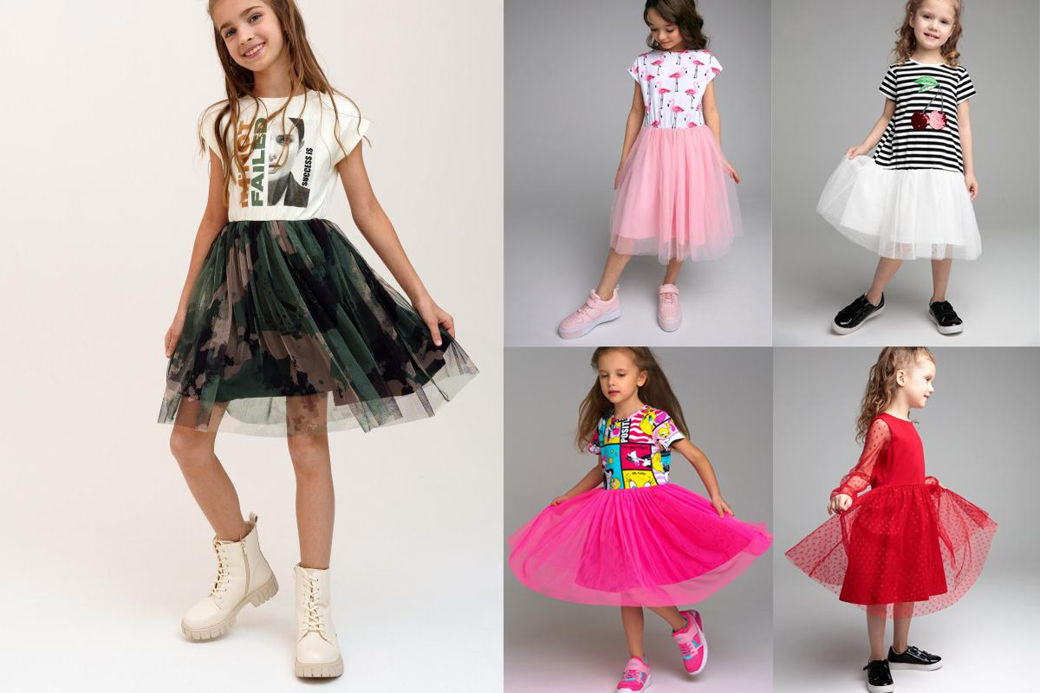

Какие обложки больше привлекают
Капсульные коллекции с PlayToday
Какую одежду выбрать, чтобы одеть девочку тепло и стильно
Что модно весной 2023: выбираем верхнюю одежду для детей
Родителям девочек: одежда, которая повышает самооценку
Посмотрите, какие детские платья модные в этом сезоне
Где купить теплую
и стильную одежду
на осень для девочек

Slide 14
Какие обложки больше привлекают (CTR)
0,6%
Капсульные коллекции с PlayToday
0,5%
Какую одежду выбрать, чтобы одеть девочку тепло и стильно
1%
Что модно весной 2023: выбираем верхнюю одежду для детей
Родителям девочек: одежда, которая повышает самооценку
0,6%
1,1%
Посмотрите, какие детские платья модные в этом сезоне
0,7%
Где купить теплую
и стильную одежду
на осень для девочек

Slide 15
Какие обложки больше продают (Конверсии)
95
Капсульные коллекции с PlayToday
25
Какую одежду выбрать, чтобы одеть девочку тепло и стильно
90
Что модно весной 2023: выбираем верхнюю одежду для детей
Родителям девочек: одежда, которая повышает самооценку
7
45
Посмотрите, какие детские платья модные в этом сезоне
3
Где купить теплую
и стильную одежду
на осень для девочек

Slide 16

Тестирование стратегий
В 2023 появилась автостратегия с оптимизацией конверсий.
Так площадка стала двигаться в сторону Performance.
 | CTR | Дочитывания | Переходы | % конверсий (корзины) | Покупки | ДРР
СРС-стратегия (фиксированная цена клика) | 1,1% | 56% | 65% | 1,64% | 1 | 295%

Slide 17
Тестирование стратегий
В 2023 появилась автостратегия с оптимизацией конверсий.
Так площадка стала двигаться в сторону Performance.
 | CTR | Дочитывания | Переходы | % конверсий (корзины) | Покупки | ДРР
СРС-стратегия (фиксированная цена клика) | 1,1% | 56% | 65% | 1,64% | 1 | 295%
Автостратегия (оптимизация конверсий) | 1,5% | 57% | 57% | 2,8% | 9 | 58%
Автостратегии приносили не только покупки, но и больший охват, в отличие от ручной стратегии. Поэтому в дальнейшее масштабирование мы ушли с ними.

Slide 18

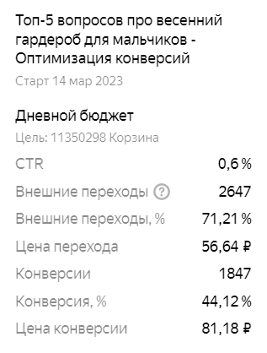
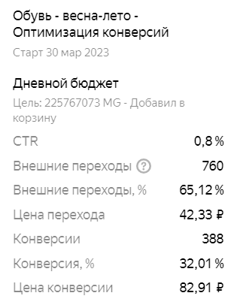
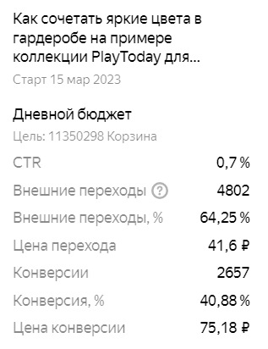
Результаты
Благодаря качественному контенту удалось добиться высоких показателей уровня конверсий.
Например, весной-летом в наших РК подборки достигли рекордных показателей % конверсий (корзины):
*средний % конверсий в данной тематике 4-5%

Slide 19

Нейросети и ПромоСтраницы
Угадайте, какие 2 заголовка
из этого придумала нейросеть:
Как я победила подругу в споре о школьном гардеробе
Тренд, который всегда в моде: одежда с Looney Tunes
В моде яркость! Где купить вещи на весну для девочек?
Как выбрать стильную одежду для девочек на весну и лето

Slide 20
Нейросети и ПромоСтраницы
Угадайте, какие 2 заголовка
из этого придумала нейросеть:
Как я победила подругу в споре о школьном гардеробе
Тренд, который всегда в моде: одежда с Looney Tunes
В моде яркость! Где купить вещи на весну для девочек?
Как выбрать стильную одежду для девочек на весну и лето

Slide 21
Нейросети и ПромоСтраницы
Угадайте, какие 2 заголовка
из этого придумала нейросеть:
CTR
1,8%
Как я победила подругу в споре о школьном гардеробе
Тренд, который всегда в моде: одежда с Looney Tunes
В моде яркость! Где купить вещи на весну для девочек?
Как выбрать стильную одежду для девочек на весну и лето
1,3%
1,5%
2,6%

Slide 22
ПромоСтраницы
Отлично подойдут тем, у кого уже хорошо работает перформанс и нужны дополнительные источники качественного трафика
На старте пробуйте несколько форматов текстов и тестируйте разные стратегии, чтобы выбрать наиболее подходящий для ваших целей вариант
Отслеживайте основные метрики текста и не бойтесь вносить изменения по ходу рекламных кампаний (текст можно править неограниченное количество раз, переписывать, переупаковывать)
Не делайте поспешных выводов: анализировать результат «за неделю» не имеет смысла (сможете оценить только базовые метрики)

Slide 23

СПАСИБО ЗА ВНИМАНИЕ!
Приходите в MediaGuru!
В нашей команде: эксперт Яндекс Рекламы по ПромоСтраницам, сертифицированные авторы контента и технические специалисты
mironov@mediaguru.ru
zaytseva@mediaguru.ru

